Slide 1
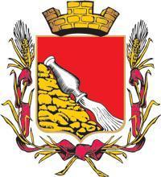

Slide 2
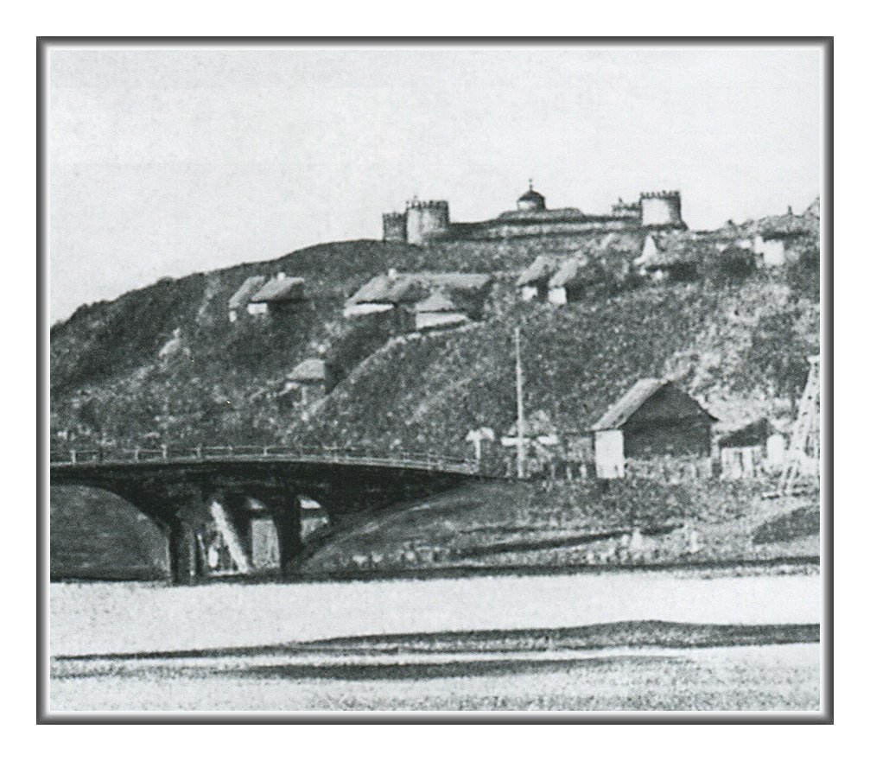

Slide 3
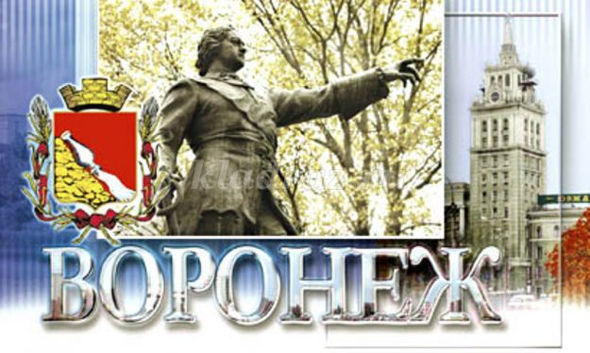

Slide 4
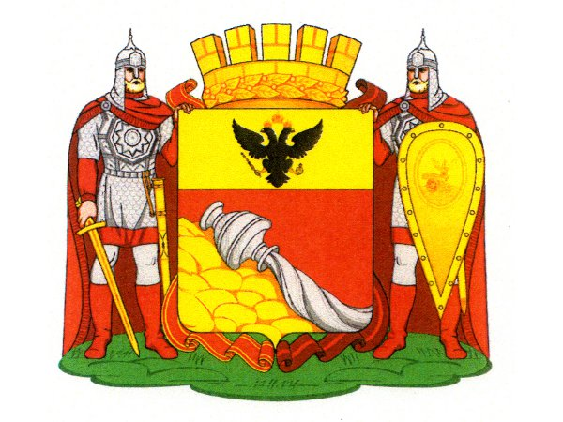
Давайте рассмотрим герб города Воронежа. Желтый цвет – это символ урожая, плодородия и изобилия. Орел – символизирует власть, мощь, бесстрашие. Красный цвет – мужества, силы. Серебряный кувшин – символ реки Воронеж. Гора созвучна с крутым правобережьем города Воронежа

Slide 5
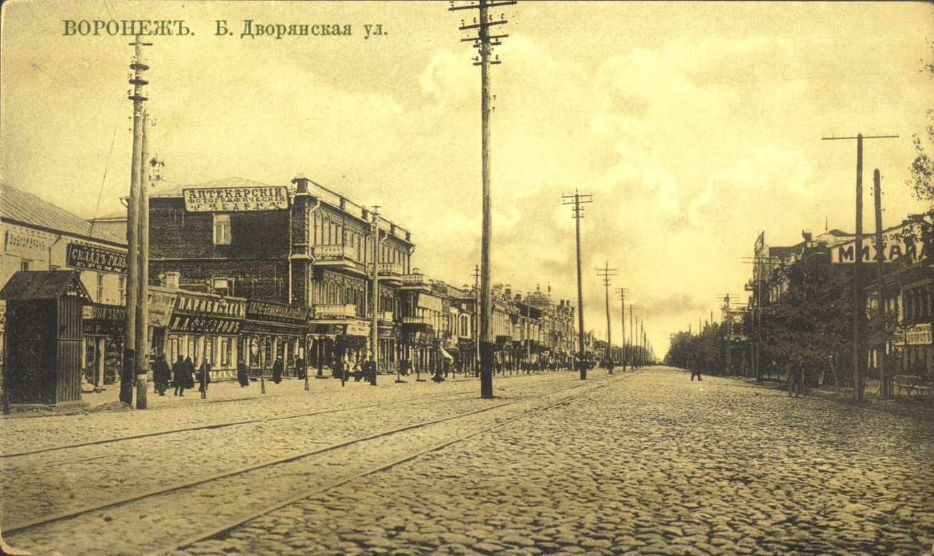

Slide 6
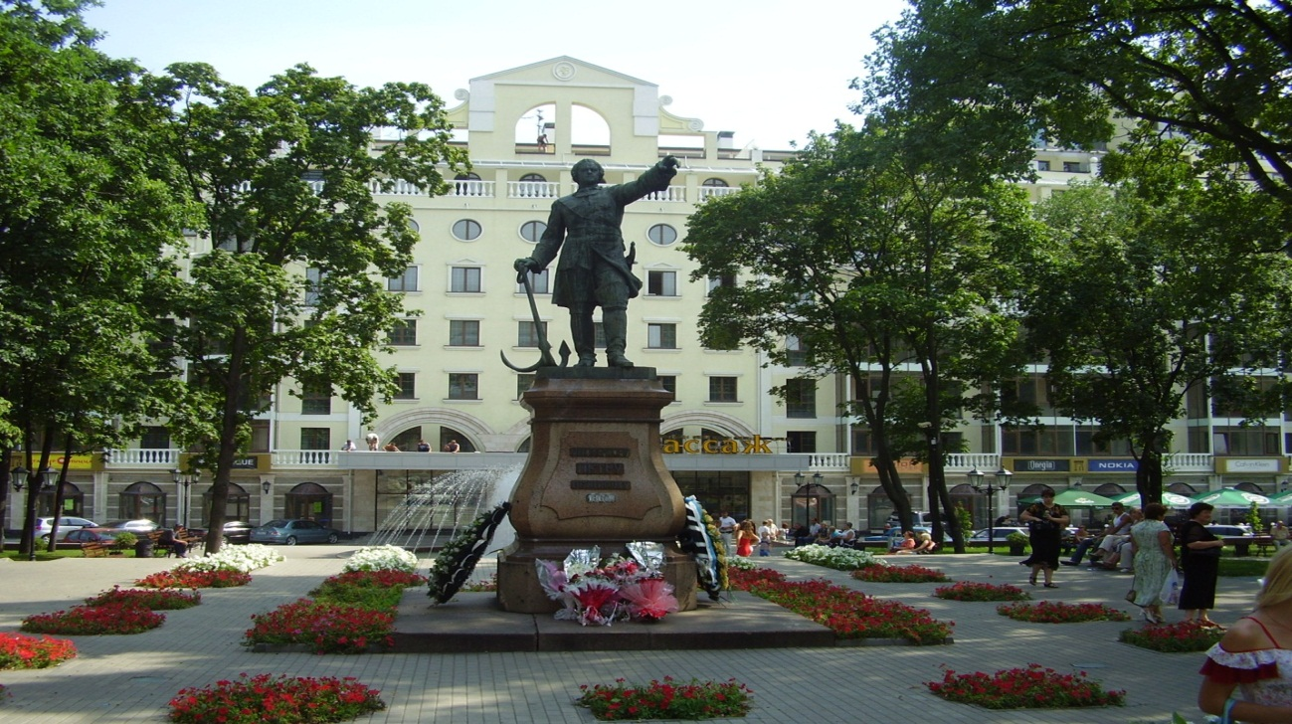
Памятник Петру Первому в Петровском сквере . Российский царь Петр 1 – основатель первого российского военного флота, строительство которого Петр начал на берегах реки Дона .
.

Slide 7
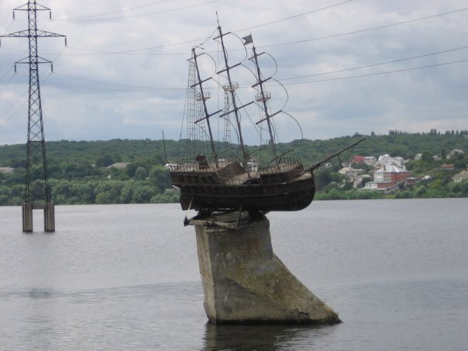
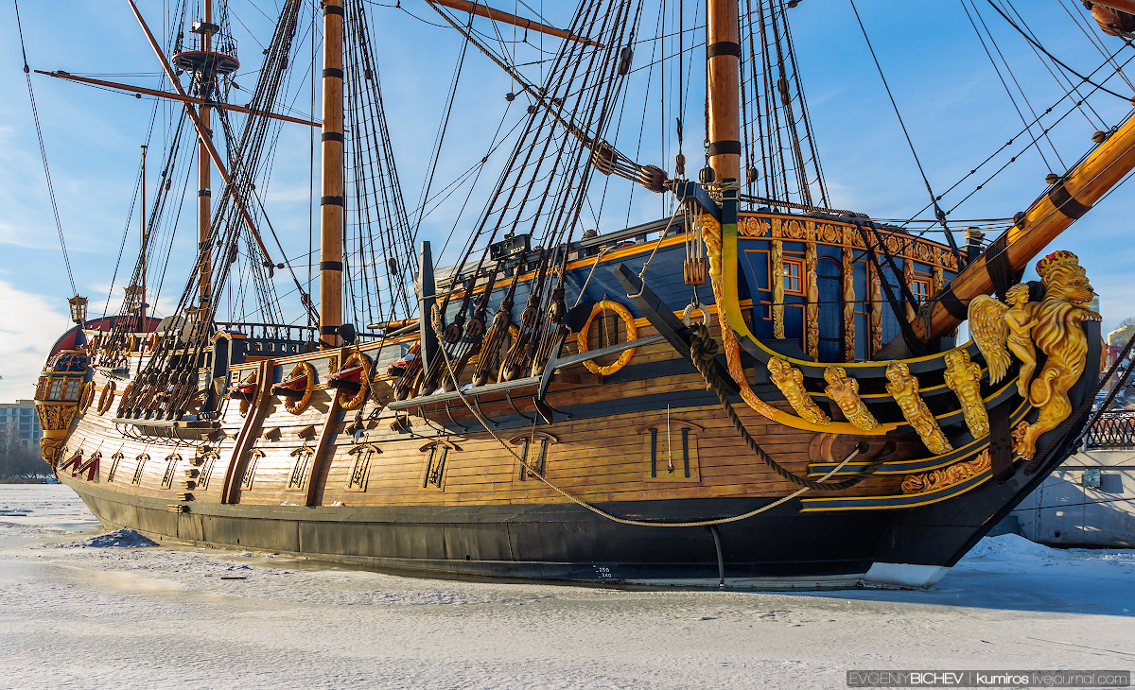
В Воронежском водохранилище стоит памятник кораблям, которые создавал Петр-1.

Slide 8
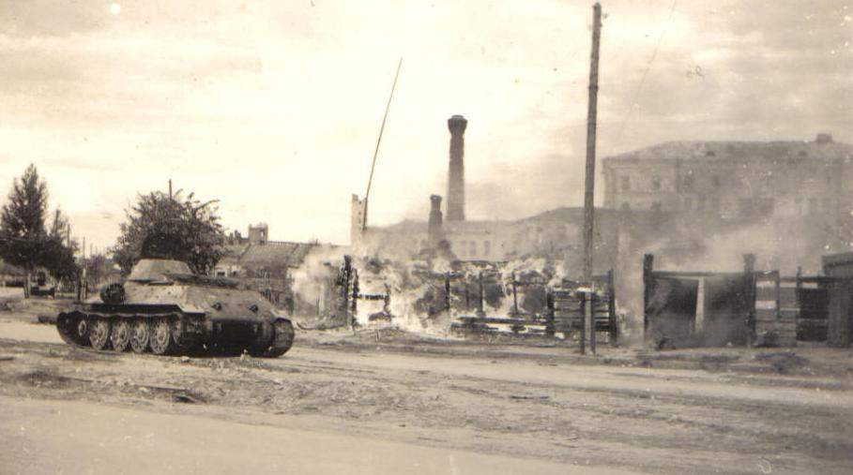
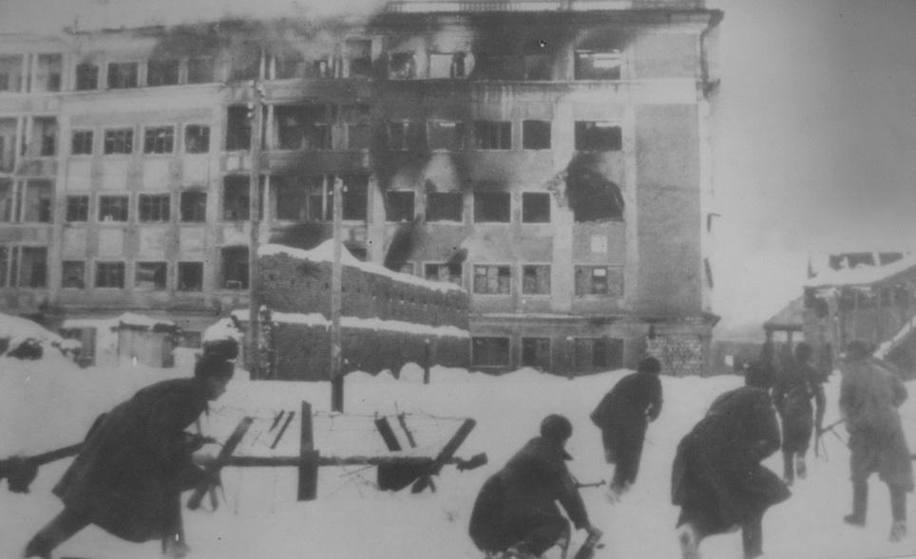
76 ЛЕТ - 25 января в Воронеже отмечают День освобождения города от немецко-фашистских захватчиков во время Великой Отечественной войны.
25 января 1943год.

Slide 9
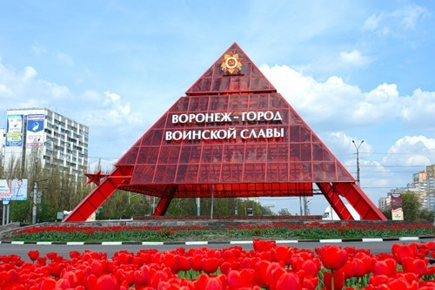
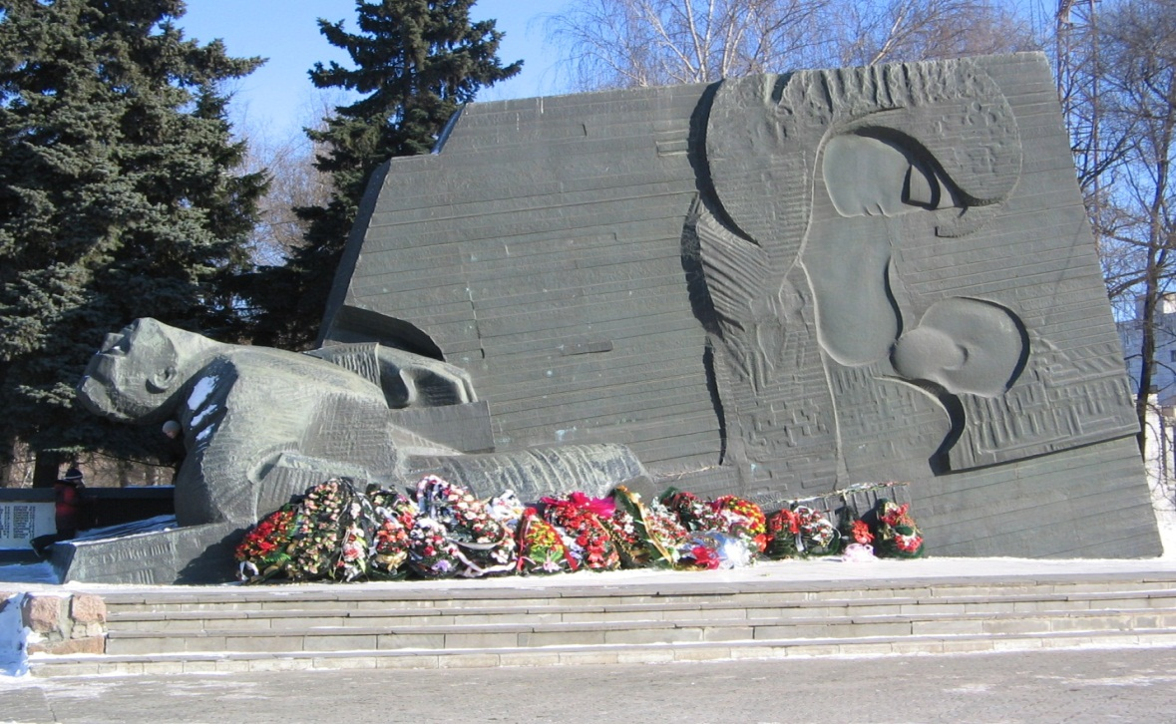
В 2009 году на северной и южной гранях пирамиды объёмными буквами было размещено предложение «Воронеж — город воинской славы», а в верхней части — изображение ордена Отечественной войны I степени.
Памятник Славы и Пирамида – это один мемориал, т.е. памятник.
Памятник Славы мемориальный комплекс на братской могиле воинов Советской Армии, погибших в боях за Воронеж во время Великой Отечественной
войны в 1942—1943 годах.

Slide 10
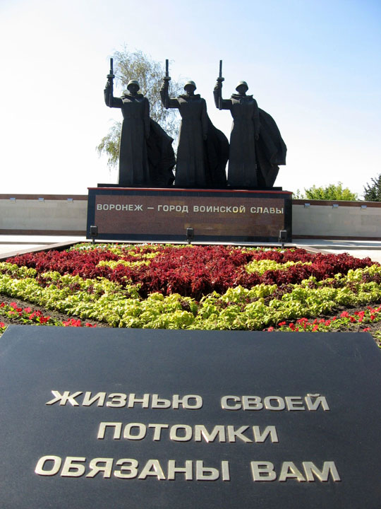
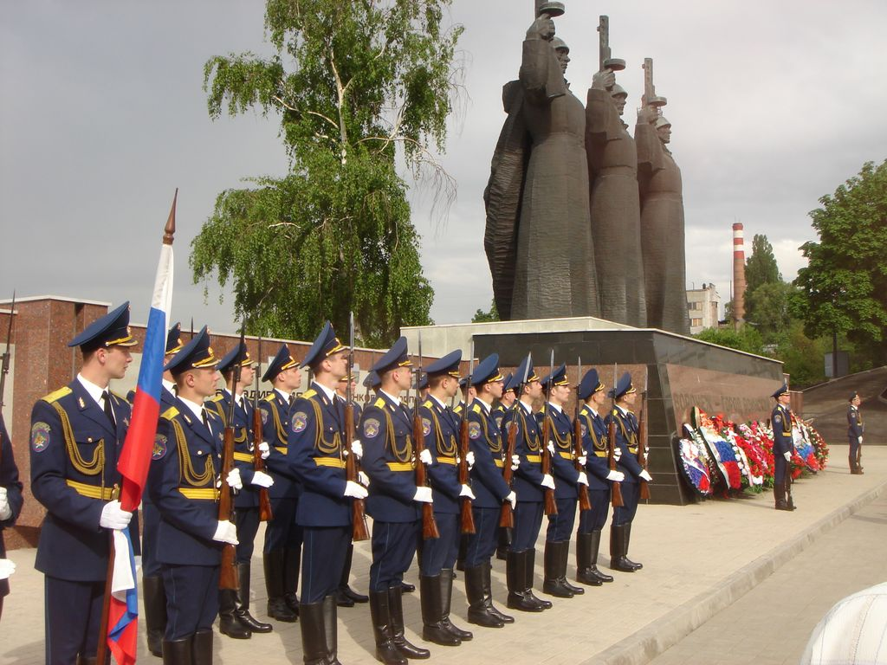
«Чижевский плацдарм». Мы видим памятник (Три солдата дают залп из оружия).
В 1943году в этих местах при освобождении Воронежа от немецко-фашистских захватчиков шли очень тяжелые бои. И не смотря на то, что погибло очень много наших солдат, Чижевский плацдарм был освобожден.

Slide 11
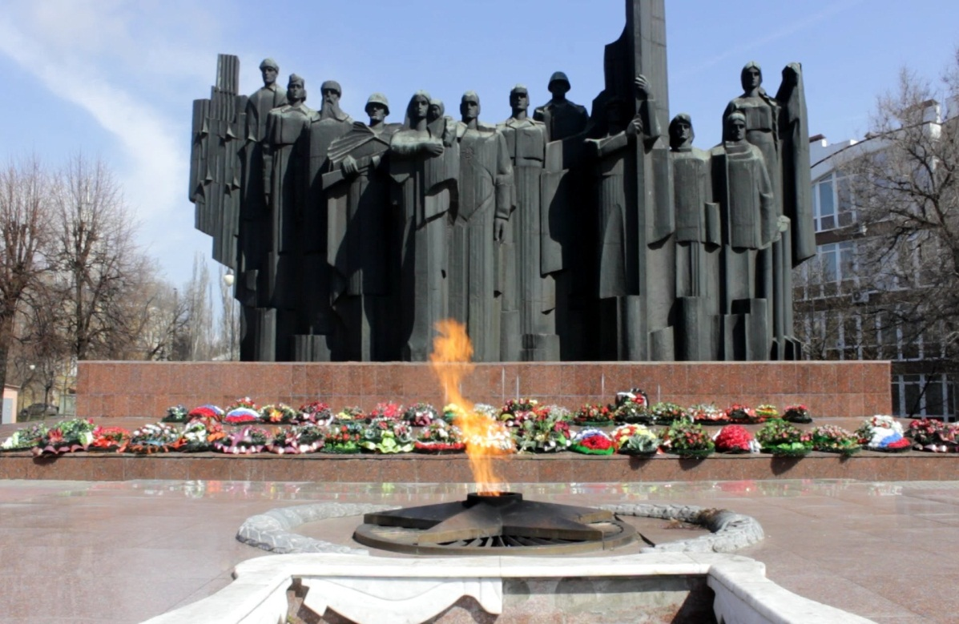
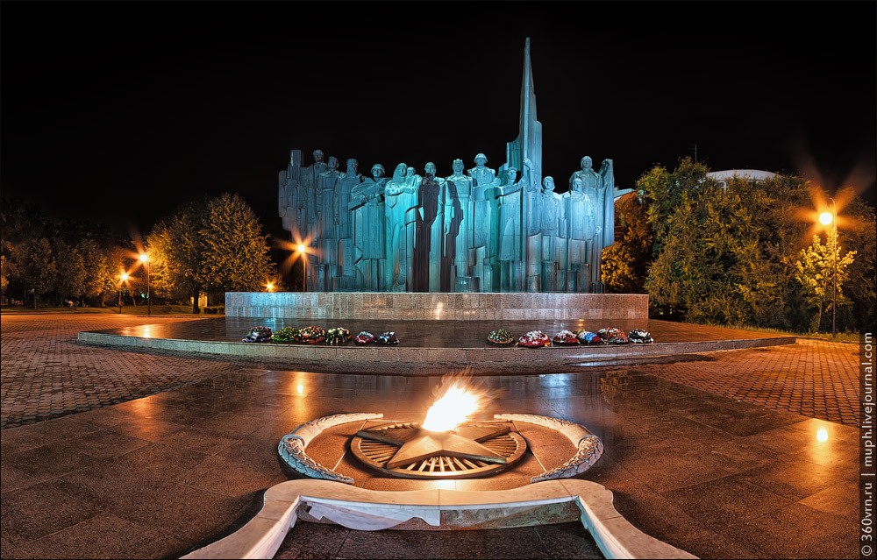
площадь Победы
- Он изображает двенадцать фигур, представляющих солдат всех родов войск Советской Армии, народных ополченцев и партизан (офицер, девушка-санинструктор, автоматчик, летчик, морской пехотинец, танкист.) и тех на чьи плечи легли все тяготы войны в тылу: женщина с младенцем, рабочий со знаменем, рабочая, колхозница, девушка-комсомолка. Перед памятником горит Вечный огонь.

Slide 12
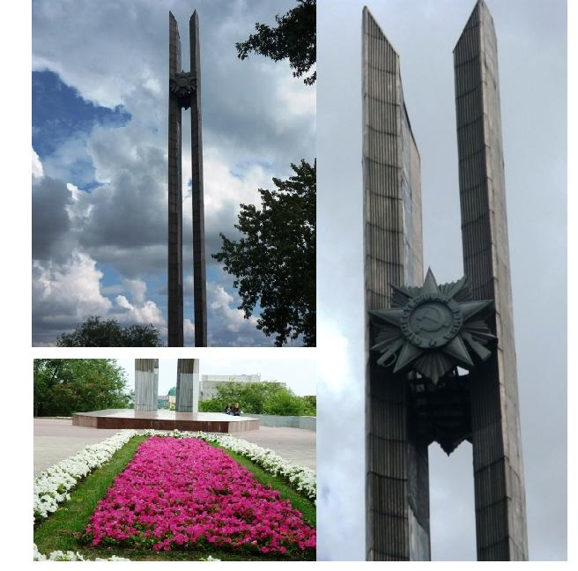
На южном конце площади Победы - установлена стела высотой в 40 метров, на вершине которой находится орден Отечественной войны I степени. Этим орденом был награжден Воронеж за героизм его защитников.

Slide 13
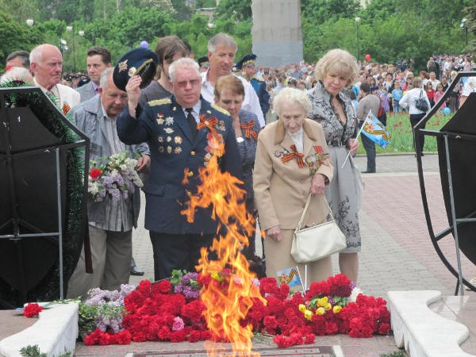
Ныне площадь Победы — достопримечательность Воронежа, куда на 9 Мая собираются ветераны Великой Отечественной войны и все люди, чтобы поклониться тем - кто защитил и отстоял наш МИР.

Slide 14
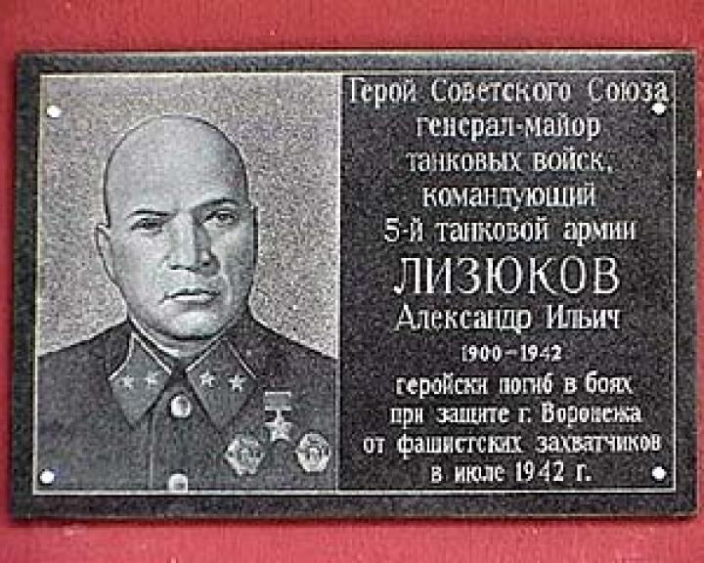
Памятники Героям Великой Отечественной Войны, в честь которых названы улицы нашего города Воронежа: Генерал- Александр Ильич Лизюков

Slide 15
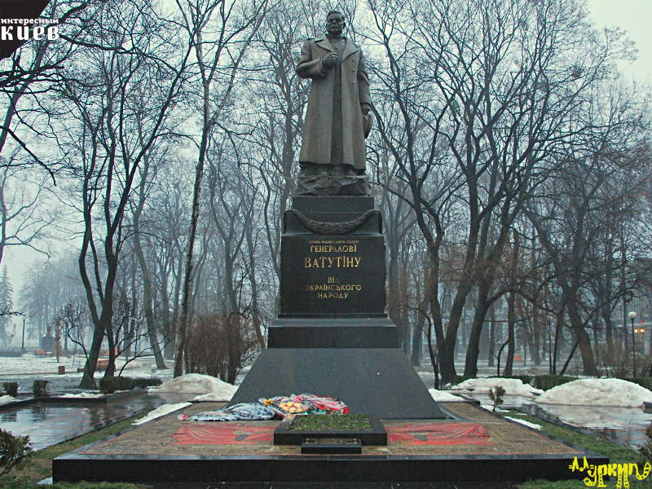
Генерал армии, командующий Воронежским фронтом – Николай Фёдорович Ватутин, Герой Советского Союза.

Slide 16
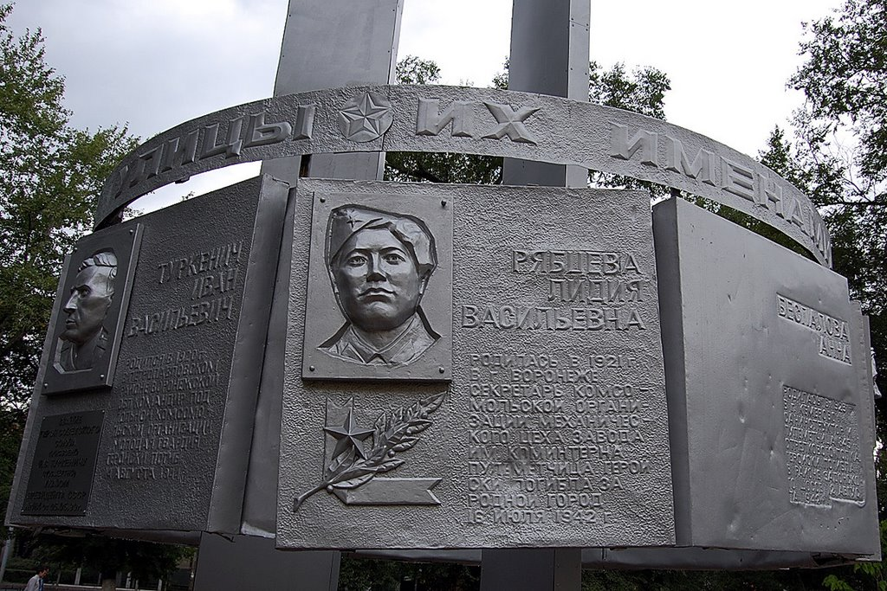
Этот памятник находится в нашем районе, куда перед 9 мая люди приходят, и чтят память наших земляков и всех воинов, кто сражался за наше счастливое детство.
И много еще знаменитых земляков, в честь которых названы улицы, памятники в городе Воронеж, да и по всей России.

